Slide 1
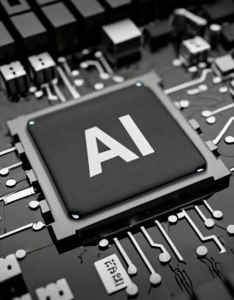
Introdução à Inteligência Artificial
MINICURSO · INFOESTE · FIPPETEC
Luis Felipe Pereira
Maria Julia Varga Sita
Maria Isabelly da Silva Andrade
Pedro Augusto de Lima Cardozo
Daniel Elias Fonseca Rumin
2025

Slide 2
Conteúdo
O que é Inteligência Artificial?
Como a Inteligência Artificial funciona?
1
2
Aplicações práticas da IA
O futuro da Inteligência Artificial
3
4
Funcionamento dos Chatbots • Funcionamento do ChatGPT • Praticando no Chatbots
O que é visão computacional
Funcionamento para reconhecer os objetos
5
6

Slide 3
O que é Inteligência Artificial?
PARTE 01
01

Slide 4
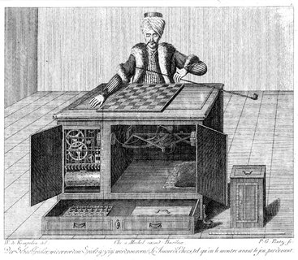
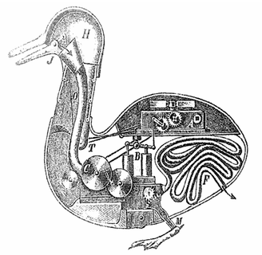
Inteligência Artificial
Inteligência Artificial é a capacidade das máquinas de aprender e realizar tarefas que normalmente exigiriam inteligência humana.
1ª TENTATIVA: SOLUÇÕES MECÂNICAS
Jogador de xadrez de 1769
Pato digeridor de 1739

Slide 5
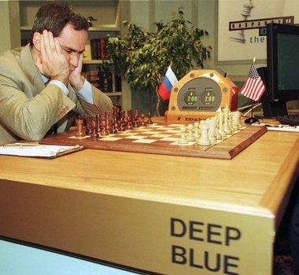
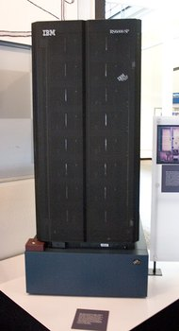
Máquinas vs. humanos no xadrez
1967
MacHack · MIT
O programa de xadrez MacHack, desenvolvido no MIT (Massachusetts Institute of Technology), derrotou o filósofo Hubert Dreyfus, um dos maiores críticos da IA.
1997
Deep Blue × Kasparov
O campeão mundial de xadrez Garry Kasparov foi vencido pelo supercomputador IBM Deep Blue.
2 vitórias
3 empates
1 derrota

Slide 6
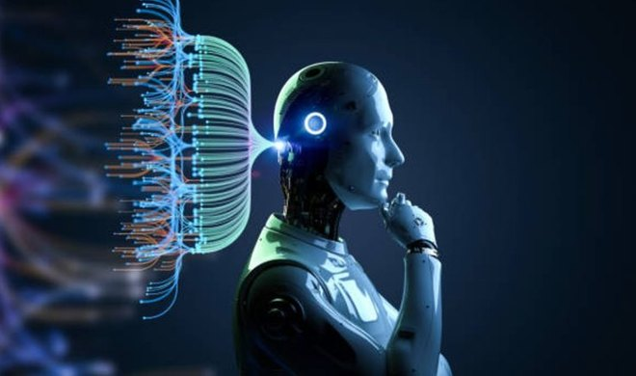
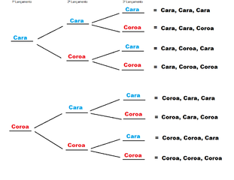
A questão de Turing
“Podem as máquinas pensar?”
O QUE É PENSAR?
Pensar
Problema
Solução
Ato ligado a resolver problemas
Consiste em buscar várias alternativas
Basta escolher uma das alternativas
POSSÍVEIS ABORDAGENS
Árvores de possibilidades
Heurísticas
nem sempre viáveis
regras/métodos → descobertas

Slide 7
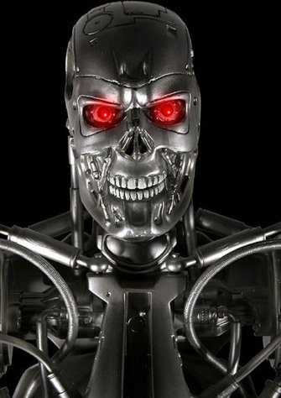
Questões filosóficas
Pensando, elas podem se voltar contra nós?
Lei: Um robô não pode ferir um ser humano ou, por inação, permitir que um ser humano sofra algum mal.
1ª
Lei: Um robô deve obedecer às ordens que lhe sejam dadas por seres humanos, exceto nos casos em que tais ordens entrem em conflito com a Primeira Lei.
2ª
Lei: Um robô deve proteger sua própria existência, desde que tal proteção não entre em conflito com a Primeira ou Segunda Leis.
3ª

Slide 8
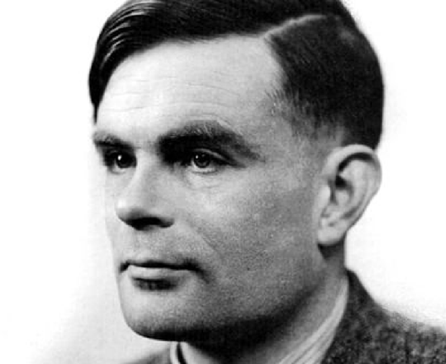
O Teste de Turing
CRITÉRIOS PARA UMA MÁQUINA INTELIGENTE
Processamento de Linguagem Natural
Representação de Conhecimento
Comunicar-se com fluência
Armazenar e utilizar informações
Raciocínio Automático
Aprendizado
Tomar decisões com lógica
Melhorar com experiência
OBJETIVO
Determinar se uma máquina é capaz de imitar a inteligência humana.
TECNOLOGIAS ASSOCIADAS
Visão Computacional
Robótica
Reconhecimento e interpretação de imagens
Interação física com o mundo

Slide 9
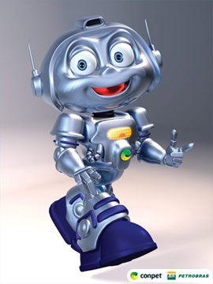
Robô Ed: bate-papo com uma máquina
Oi Ed, você gosta de esportes?
Sobre que esporte você quer conversar?
futebol
Não sou muito ligado em futebol, mas acho um bate bola legal.
Robô Ed
Você torce para algum time?
Torço pelo Brasil! E você?

Slide 10
Robô Ed: e a crise econômica?
O que você acha desta crise econômica mundial?
As crises econômicas costumam deixar as pessoas preocupadas, mas depois de algum tempo a economia vai se recuperando. Há coisas muito mais difíceis de se recuperar. Os danos feitos à natureza, por exemplo. Sabe quanto tempo uma reles latinha jogada no mato demora para se decompor?
Robô Ed
Resposta de humano ou de máquina? Esse é o espírito do Teste de Turing.

Slide 11
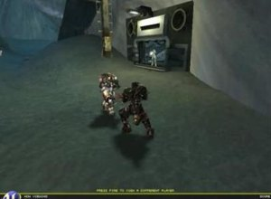
O Teste de Turing na prática
BotPrize 2012
Prêmio Loebner
Competição de IA em homenagem aos 100 anos de Alan Turing.
Tema: “Podem os computadores jogar como humanos?”
Vencedor: jogador virtual com IA, que imitou o estilo humano ao jogar.
Teste inspirado no Teste de Turing original.
Objetivo: determinar qual IA melhor reproduz a conversa humana.
Método: 4 juízes participam de conversas simultâneas com uma pessoa e uma máquina.
Desafio: enganar os juízes a ponto de parecer humano.
US$ 7.000
US$ 100.000
prêmio
grande prêmio se a IA enganar

Slide 12
O limite da máquina
“... só faz o que é programada para fazer”
Mas será que não pode aprender, pensar, criar?
Herbert Simon (1960)
“O homem pode pensar, aprender, criar porque seu programa biológico o capacita...” (incluindo a habilidade de modificar seu próprio programa)
POSSIBILIDADES PARA UMA MÁQUINA
Autoanálise
Autodiagnóstico
Autocorreção
Autoaperfeiçoamento
Avaliação própria para detectar erros ou limitações
Identificação de problemas e estado atual
Capacidade de corrigir falhas por conta própria
Melhoria contínua em busca de mais eficiência

Slide 13



IA no dia a dia
Reconhecimento facial
Data security
Recomendações
Permite encontrar um rosto em meio à multidão.
Ferramenta em uso pelas agências de combate ao terrorismo.
Segurança de dados na internet.
A tecnologia ajuda a detectar 325 mil novos vírus (malware) todos os dias.
O internauta navega e paga as compras com segurança.
A ferramenta analisa o comportamento de compra e interesses do internauta e compara com milhares de outros consumidores para identificar qual será sua próxima compra ou o filme que irá assistir. E surpreende com um convite antecipado ou mais informações sobre o produto desejado.

Slide 14
Evolução da IA
A Conferência de Dartmouth marca o nascimento da Inteligência Artificial como um campo de estudo formal.
Surge o conceito de redes neurais, revitalizando o interesse em IA com a capacidade de aprender a partir de dados.
A revolução do aprendizado profundo (deep learning) começa, impulsionando avanços significativos em reconhecimento de imagem e voz.
1956
1966
1980
1997
2012
2023
O programa ELIZA é desenvolvido, simulando uma conversa humana e demonstrando as primeiras interações em linguagem natural.
O computador Deep Blue venceu o campeão mundial de xadrez Garry Kasparov, mostrando o potencial da IA em jogos complexos.
A IA generativa, como o ChatGPT, transforma a interação humano-máquina, permitindo conversas mais naturais e criativas.

Slide 15



Como funciona uma IA
A IA aprende observando e analisando muitas informações para encontrar padrões.
EXEMPLO: VÍDEOS DE GATOS NO YOUTUBE
Usuário acessa
IA analisa
IA recomenda
O usuário assiste a alguns vídeos sobre gatos no YouTube.
A IA analisa essas interações e encontra padrões.
Com base nos padrões, recomenda mais vídeos de gatos.

Slide 16
Tendências emergentes
IA Generativa
Transformando a criação de conteúdo: IAs generativas criam textos, imagens e músicas de forma autônoma.
Aplicações
Marketing: campanhas personalizadas
Entretenimento: criação de mídia única
Design: geração de novas formas e estilos
Impacto: desafia noções de autoria e amplia as possibilidades criativas.
IA Preditiva
Analisa dados históricos para prever eventos futuros.
Aplicações
Negócios: previsão de vendas e demanda
Saúde: diagnóstico precoce de doenças
Finanças: análise de risco e tendências
Marketing: segmentação e personalização
Impacto: melhora a tomada de decisões, otimiza recursos e aumenta a eficiência em diversos setores.

Slide 17
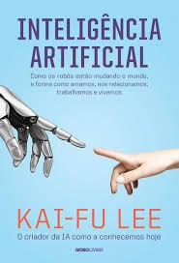
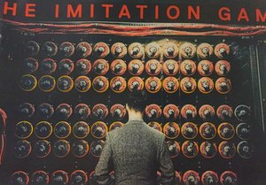

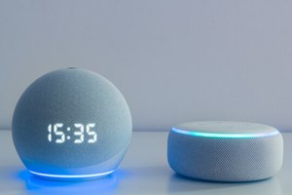
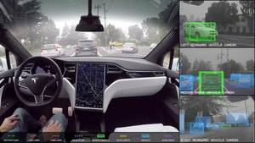
Dicas para entrar em contato com a IA
FILME
FILME
LIVRO
ASSISTENTE VIRTUAL
TECNOLOGIA
Jogo da Imitação
Her (Ela)
A Revolução da Inteligência Artificial, de Kai-Fu Lee
Alexa da Amazon
Carros autônomos

Slide 18
Python para Inteligência Artificial
PARTE 02
02

Slide 19
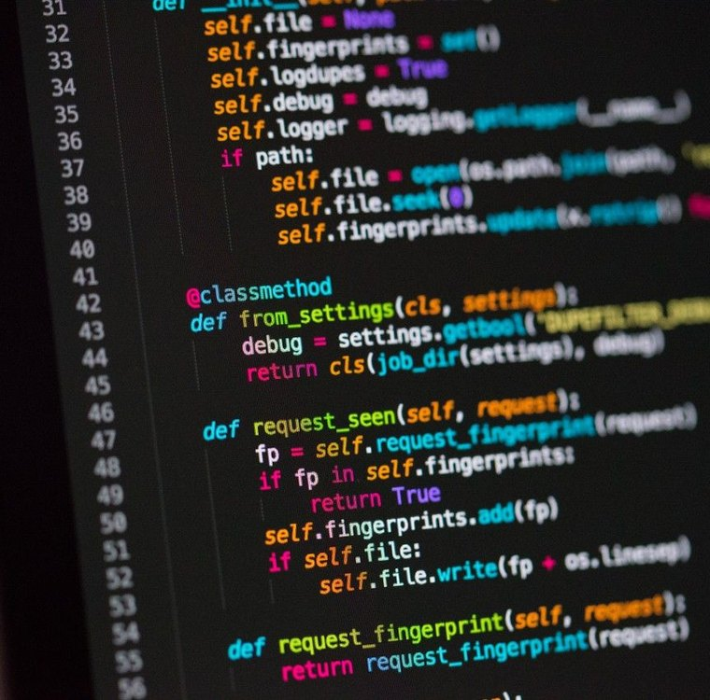
O que é Python?
É uma linguagem de alto nível
Simplicidade e legibilidade
Facilita o aprendizado e a aplicação em diversas áreas, como desenvolvimento web, análise de dados, automação e inteligência artificial (IA).
Bibliotecas e frameworks robustos
NumPy, pandas, scikit-learn, TensorFlow e PyTorch, amplamente usados para machine learning, deep learning e outros tipos de IA.

Slide 20




Python em aplicações de IA
Machine Learning: frameworks como scikit-learn facilitam a criação de modelos.
Deep Learning: TensorFlow e PyTorch criam redes neurais, essenciais para reconhecimento de imagem, NLP etc.
Processamento de Linguagem Natural (NLP): bibliotecas como spaCy e NLTK auxiliam na construção de chatbots e sistemas de recomendação.
Visão Computacional: OpenCV é amplamente usado para reconhecimento de objetos e processamento de imagens.
Sistemas de Recomendação: usados em streaming de vídeo e compras online, geralmente implementados com machine learning em Python.

Slide 21



Por que Python?
Fácil de ler
Várias áreas de IA
Direto na nuvem
Sintaxe parecida com frases comuns, o que ajuda a focar nas ideias em vez de detalhes técnicos.
Processamento de linguagem natural, visão computacional e análise de dados.
Integra-se bem com o Google Colab, aproveitando a nuvem para executar projetos sem instalação local.
>>> print("Olá, mundo da IA!")
Olá, mundo da IA!

Slide 22

Criação de conta no Google Colab
Google Colab (Colaboratory) é uma plataforma gratuita baseada na nuvem para execução de código em Python.
1
Acesse
2
Faça login
Dica
colab.research.google.com
Entre com uma conta Google.
Os notebooks (projetos) ficam salvos em uma pasta (Colab Notebooks) no Drive.

Slide 23
Chatbots e ChatGPT
PARTE 03
03

Slide 24

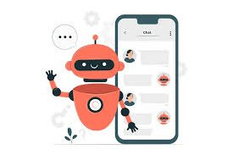


O que são chatbots?
Definição
Programas que simulam conversas humanas para responder a perguntas e ajudar usuários.
Principais aplicações
Atendimento ao cliente, FAQs em sites, assistentes virtuais.
Popularidade
Usados amplamente por empresas para agilizar o atendimento e reduzir custos.

Slide 25




Onde são utilizados os chatbots?
E-commerce
Bancos e Finanças
Atendimento rápido para dúvidas sobre produtos, entrega e devolução.
Resolução de dúvidas financeiras, saldos, pagamentos.
Saúde
Entretenimento
Respostas a perguntas sobre sintomas e agendamento de consultas.
Respostas rápidas para streaming e jogos.

Slide 26
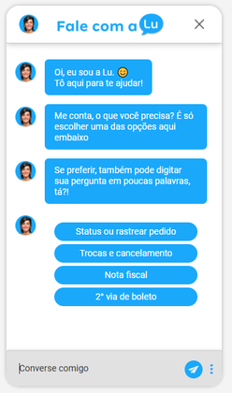
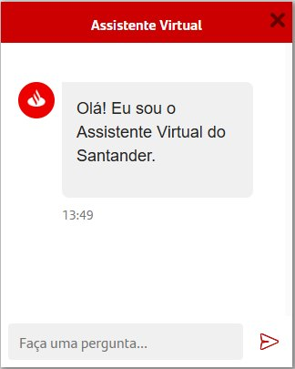
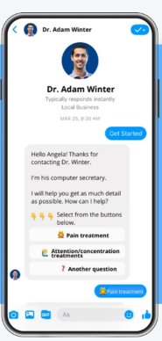
Chatbots em ação
Exemplo 1
Exemplo 2
Exemplo 3
E-commerce
Bancos e Finanças
Saúde
Atendimento rápido para dúvidas sobre produtos, entrega e devolução.
Resolução de dúvidas financeiras, saldos, pagamentos.
Respostas a perguntas sobre sintomas e agendamento de consultas.

Slide 27
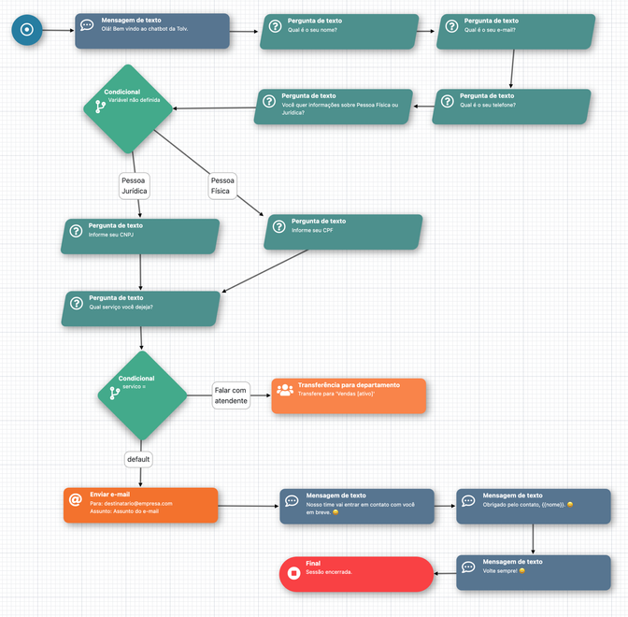
Como os chatbots funcionam?
O funcionamento dos chatbots é baseado em uma estrutura de perguntas e respostas.
O BOT TERÁ CAPACIDADE DE:
1
Analisar uma pergunta
2
Identificar a intenção
3
Fornecer uma resposta adequada
Configuração de chatbots por fluxo

Slide 28

O que é o ChatGPT?
Treinamento
Treinado com vastos dados textuais (até 2021) para entender e responder a uma ampla variedade de perguntas.
Funcionalidades
Responder a perguntas, participar de conversas, ajudar com redações e programações.
Modelo de IA desenvolvido pela OpenAI que processa e gera texto de forma natural.
Tecnologia
Utiliza aprendizado profundo e transformadores.
Objetivo
Gerar respostas naturais e contextualmente relevantes.

Slide 29



Principais características do ChatGPT
Interpretação contextual
Flexibilidade
Aplicações variadas
Consegue entender o contexto da conversa, ajustando suas respostas conforme o desenrolar do diálogo.
Pode responder a perguntas gerais, técnicas e até participar de tarefas criativas, como escrita de ficção.
Desde atendimento ao cliente e chatbots educativos até assistentes virtuais e criação de conteúdo.

Slide 30
Funcionamento do ChatGPT
1
2
3
4
5
Entrada do usuário
Tokenização
Análise com Transformers
Geração da resposta
Resposta ao usuário
O usuário faz uma pergunta ou envia uma mensagem.
A mensagem é dividida em tokens, pequenas unidades de texto que o modelo pode processar.
O modelo analisa os tokens e aplica a arquitetura Transformer para entender o contexto.
Com base no contexto, o modelo gera uma resposta token por token.
Os tokens são convertidos novamente em texto, e a resposta completa é enviada ao usuário.
“O que é um chatbot?”
["O", "que", "é", "um", "chatbot", "?"]
["Um", "chatbot", "é", …]
“Um chatbot é um …”

Slide 31
Visão computacional e Reconhecimento de Objetos
PARTE 04
04

Slide 32

O que é visão computacional?
Visão Computacional é a área da IA que permite que um computador “veja” e entenda imagens, vídeos e objetos ao redor.
“Ensinar” a IA a interpretar imagens, reconhecendo e classificando objetos.

Slide 33
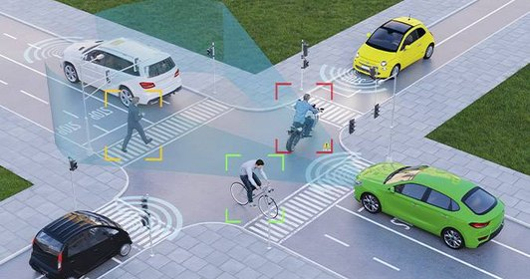
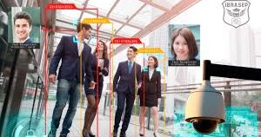
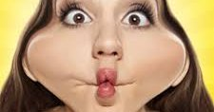
Visão computacional no dia a dia
Exemplo 1
Exemplo 2
Exemplo 3
Carros autônomos
Câmeras de segurança inteligentes
Filtros do Instagram
Usam visão computacional para “ver” a estrada, identificar sinais de trânsito, pedestres e outros veículos. Esse reconhecimento de objetos ajuda o carro a navegar com segurança.
Ajudam a identificar movimentos suspeitos e até reconhecer rostos de pessoas, aumentando a segurança de locais públicos e privados.
Quando você usa um filtro de rosto, a IA reconhece seu rosto e adapta o filtro para se encaixar perfeitamente, identificando cada característica, como olhos e boca.

Slide 34



Como a IA reconhece objetos
A IA aprende a identificar objetos ao ver muitas fotos do mesmo tipo. Cada foto ensina a IA o que é característico de um objeto específico (por exemplo, orelhas e bigodes para um gato).
1. Coleta de dados
2. Treinamento do modelo
3. Reconhecimento
Milhares de imagens de um mesmo objeto (por exemplo, gatos).
A IA analisa as fotos e aprende o que faz cada objeto ser único.
Quando vê uma imagem nova, a IA consegue identificar se é ou não um gato com base no que aprendeu.

Slide 35
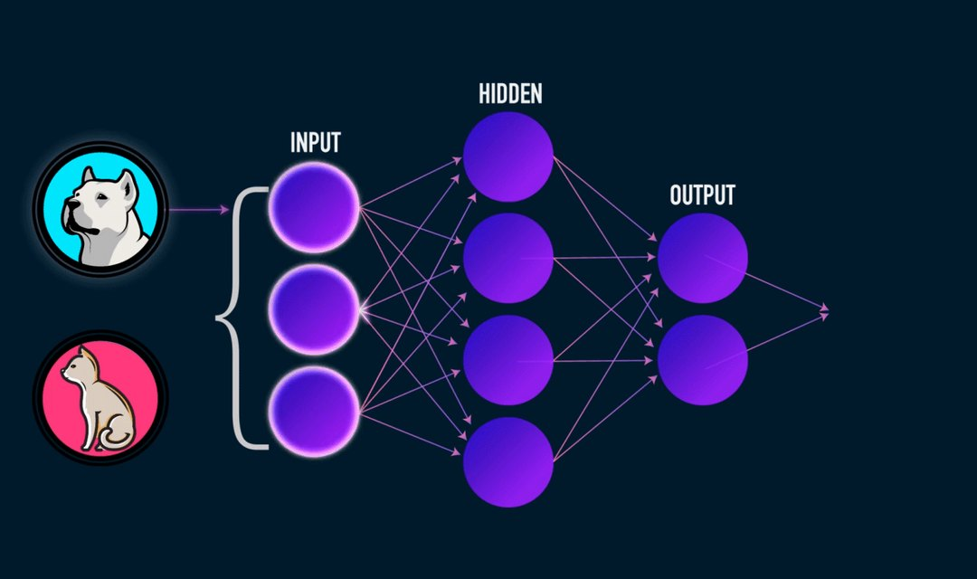
Redes neurais
O QUE SÃO?
Sistemas de computação inspirados no cérebro humano.
Camada de entrada
Recebe os dados
Camadas ocultas
Processam as informações
Camada de saída
Produz o resultado final
Experimente: TensorFlow Playground

Slide 36
Exemplo prático no Google Colab
MÃO NA MASSA
</>
colab.research.google.com

Slide 37
Obrigado!
Bora perguntar?
FIM DA AULA
Luis Felipe Pereira · Maria Julia Varga Sita
Maria Isabelly da Silva Andrade · Pedro Augusto de Lima Cardozo
Daniel Elias Fonseca Rumin

